Slide 1
ДИСТАНЦИОННЫЕ ОБРАЗОВАТЕЛЬНЫЕ ТЕХНОЛОГИИ КАК ИНСТРУМЕНТ ПОВЫШЕНИЯ ИКТ – КОМПЕТЕНТНОСТИ ПЕДАГОГА

Slide 2
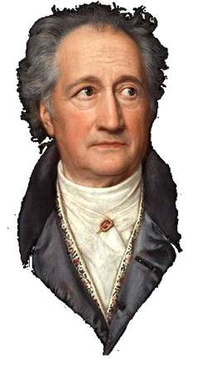
Дистанционные образовательные технологии: понимание и виды
Нельзя обладать тем,
чего не понимаешь
И. Гёте

Slide 3
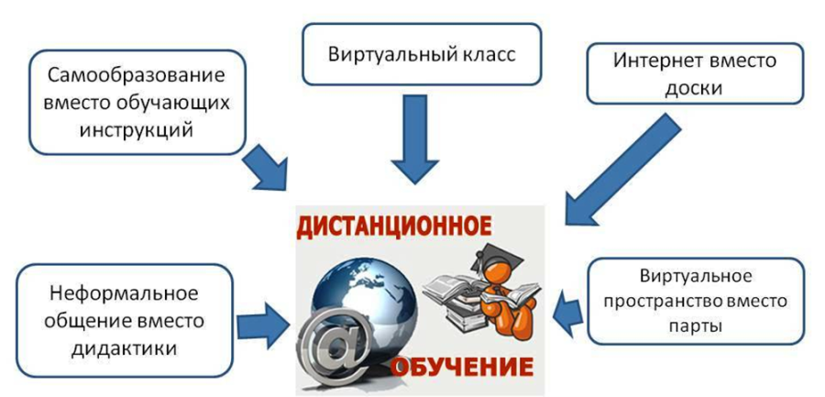
Дистанционные образовательные технологии: понимание и виды
Дистанционные образовательные технологии − образовательные технологии, реализуемые с применением информационных и телекоммуникационных технологий при опосредованном (на расстоянии) или не полностью опосредованном взаимодействии учащегося и педагогического работника.

Slide 4
Дистанционные образовательные технологии: понимание и виды
Нормативные документы, определяющие основные направления использования дистанционных технологий:
1. Кодекс Республики Беларусь «Об образовании» (статья 17).
2. Концепция информатизации системы образования Республики Беларусь на период до 2020 года (утверждена 24 июня 2013).
3. Инструктивно-методическое письмо Министерства образования Республики Беларусь по использованию информационно-коммуникационных технологий и электронных средств обучения в образовательном процессе
(22 декабря 2014).
4. Инструктивно-методическое письмо Министерства образования Республики Беларусь «Об использовании современных информационных технологий в учреждениях образования в 2019/2020 учебном году».

Slide 5
Дистанционные образовательные технологии: понимание и виды
Виды дистанционных образовательных технологий
Комплексные кейс-технологии (основанные на комплектовании наборов (кейсов) учебно-методических материалов и доставки их учащимся для самостоятельного изучения)
Дистанционные образовательные технологии
Сетевые технологии (базируются
на использовании локальных и
глобальных сетей и сети Интернет)
Телекоммуникационные технологии
(на базе интерактивного телевидения, видеоконференций)

Slide 6
Дистанционные образовательные технологии: понимание и виды
Отличительные особенности и преимущества ДОТ
+ | _
технологичность | нужна хорошая техническая оснащенность в домашних условиях
индивидуализация обучения, индивидуальное расписание занятий (особенно важно для лиц с ограниченными возможностями передвижения) | высокая трудозатратность на этапе создания учебного материала
индивидуальные сроки и темп обучения | не каждая образовательная область может быть представлена дистанционно
высокая доля самостоятельности наряду с возможностью в любое время получить помощь от педагога | отсутствие реального общения между педагогом и учащимся
преодоление территориальных и временных ограничений | не привита жесткая самодисциплина учащегося
использование в обучении самых современных учебных средств и технологий | недостаток практических занятий

Slide 7
Способы использования дистанционных образовательных технологий
Необходимость использования метода дистанционного обучения
возможность организации работы с часто болеющими детьми и
детьми с особенностями психофизического развития;
проведение дополнительных занятий с одаренными детьми;
возможность внести разнообразие в систему обучения за
счет включения различных нестандартных заданий (ребусы,
кроссворды и т. д.);
обеспечение свободного графика обучения.

Slide 8
Способы использования дистанционных образовательных технологий
Формы дистанционного обучения
1. Видеолекции, для проведения которых обычно используется программа Skype.
2. Видеоконференции, различные форумы и дискуссии.
3. Чат – учебные занятия, которые предполагают использование чат-технологий. Такие занятия проводятся синхронно, то есть всем участникам одновременно предоставляется доступ к чату.
4. Вебинары. Под ними понимаются дистанционные уроки, деловые игры, семинары, конференции, лабораторные работы и другие мероприятия, которые проводятся с применением средств телекоммуникаций и других возможностей сети интернет. Вебинары отличаются от чат-занятий большей продолжительностью работы (несколько дней или даже месяцев, а также применением асинхронного метода взаимодействия.
Все формы дистанционного обучения можно задействовать для реализации различных образовательных программ:
• участие (онлайн, офлайн) в разнообразных интернет-мероприятиях (интернет-фестивали, олимпиады, конкурсы, викторины и т. д.);
• участие в разнообразных телекоммуникационных мероприятиях;
• осуществление проектной и исследовательской деятельности, а также ведение сетевых проектов;

Slide 9
Способы использования дистанционных образовательных технологий
Цель и задачи дистанционной формы обучения
Цель дистанционного обучения – предоставить учащимся элементы универсального образования, которые позволят им эффективно адаптироваться к изменяющимся социально-экономическим условиям и успешно интегрироваться в современное общество.
В учреждении дополнительного образования под дистанционным обучением понимают образовательную систему, построенную с применением компьютерных телекоммуникаций и использованием современных информационных и педагогических технологий.
Задачи
Учащийся | Педагог
самостоятельно определить для себя время и форму обучения | организовать образовательный процесс с применением дистанционных образовательных технологий
самостоятельно выбрать последовательность изучения материала | разработать систему и провести итоговое оценивание учащегося
достичь запланированных результатов обучения | оказывать консультационную поддержку
изучить весь материал в соответствии с образовательной программой | контроль над достижением запланированных результатов обучения учащегося

Slide 10
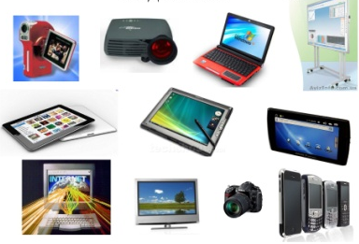
Способы использования дистанционных образовательных технологий
Аспекты внедрения дистанционного обучения в образовательную
деятельность:
Технический аспект
Технологический аспект
Методические аспекты
Административный аспект
Кадровый аспект

Slide 11
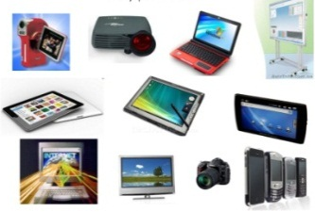
Способы использования дистанционных образовательных технологий
Требования для внедрения системы дистанционного обучения
Технический аспект (компьютерная техника)
Технические требования включают в себя требования к программному обеспечению и техническим характеристикам, которые предъявляются к используемым техническим средствам.
Требования изменяются в зависимости от применяемого способа дистанционного обучения:
кейс-технология. Для ее использования достаточно, чтобы программные средства, которые устанавливаются на компьютере учащихся, были в состоянии обработать информацию, предоставляемую образовательным учреждением на различных носителях – дискетах, СD, DVD. Учащийся должен быть обеспечен электронной почтой и собственным электронным адресом. Компьютер должен быть оснащен Мультимедиа;
интернет-технология. Она предполагает постоянное применение коммуникаций. Учащийся должен иметь свободный доступ к интернету, иметь собственный электронный адрес.

Slide 12
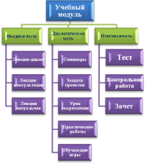
Способы использования дистанционных образовательных технологий
Требования для внедрения системы дистанционного обучения
Технологический аспект
Включает в себя две составляющие:
технология создания курсов дистанционного образования;
технология обучения по системе дистанционного образования.
Основные элементы технологии создания курсов дистанционного образования :
1. Оформить содержательную часть образовательной области в виде текстового файла, подобрать иллюстративный материал, таблицы, графики и другой информационный материал.
2 Оформить информационный материал в виде структуры. Определить порядок расположения структурных модулей в зависимости от способа структурирования.
3 Оформить проструктурированный материал в виде, пригодном для размещения на компьютере и использованию в учебных целях (приведение файлов к стандартному формату, соединение с информативным и иллюстративным материалом).
4 Разместить группу файлов на сервере либо твердом носителе в программной оболочке.

Slide 13
Способы использования дистанционных образовательных технологий
Требования для внедрения системы дистанционного обучения
Методические аспекты
При реализации образовательного процесса с помощью дистанционного обучения необходимо учитывать ряд особенностей, присущих данному способу обучения, это:
гибкость (учащиеся сами выбирают время и продолжительность обучения);
модульность (позволяет из набора независимых учебных курсов формировать учебный план, отвечающий индивидуальным или групповым потребностям);
параллельность (учащийся может совмещать обучение с другой образовательной деятельностью);
дальнодействие (качество образования не должно снизиться в связи с удаленностью друг от друга педагога и учащегося);
асинхронность (педагог и учащийся работают по удобным для них графикам);
охват или массовость (количество одновременно обучающихся не является критичным параметром).

Slide 14
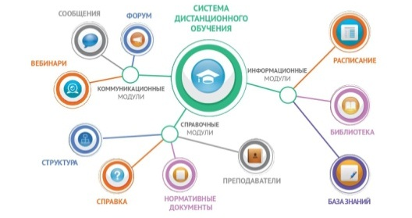
Способы использования дистанционных образовательных технологий
Требования для внедрения системы дистанционного обучения
Административный аспект
При организации дистанционного обучения возникает множество административных вопросов:
Как организовать систему создания курсов дистанционного обучения в рамках конкретного образовательного учреждения и согласовать с действующими нормативными документами?
Как организовать оплату за разработку курсов дистанционного обучения?
Каким образом адаптировать систему отчетности под дистанционные курсы, то есть, как обеспечить конвертацию очного учебного часа в дистанционный?
Эти и другие вопросы могут быть решены только в результате практического применения и тщательной отработки схем ДО на всех уровнях.

Slide 15
Способы использования дистанционных образовательных технологий
Требования для внедрения системы дистанционного обучения
Кадровый аспект
Перечень основных требований к кадровому составу, который
отвечает за процесс создания и реализации курсов дистанционного
обучения:
Должность | Обязательные требования | Желательные требования
Автор учебного материала – педагог | знание предметной области; уверенный пользователь ПК; отличное знание текстовых редакторов; навыки работы в интернете | умение работать с программами по обработке изображений, таблиц, рисунков; умение оформлять текстовые файлы в формате HTML; умение пользоваться электронной почтой
Технический специалист | знание компьютерных технологий; знание основ WEB-мастеринга; умение работать с HTML-редакторами | глубокие знания интернет-технологий и в области WEB-дизайна; знание языков программирования
Методист или консультант-наставник (тьютор) | знание предметной области; уверенный пользователь ПК; знание текстовых редакторов; уверенный пользователь интернета; умение работать в специальных программных оболочках, где располагаются курсы дистанционного обучения

Slide 16
Основа дистанционного обучения − дистанционное занятие/урок
Модель структуры дистанционного занятия
Собственно учебный материал, включая необходимые иллюстрации;
инструкции по его освоению;
вопросы и тренировочные задания;
контрольные задания и пояснения к их выполнению.
Методика организации (построение) дистанционного занятия с применим ресурсов сети Интернет :
1. Педагог определяет тему предполагаемого занятия, при изучении материала которого Интернет-ресурсы органичнее всего впишутся в образовательный процесс.
2. Педагог планирует занятие с применением интернет технологий и ресурсов.
3. Педагог отбирает ресурсы сети Интернет по выбранной теме занятия, составляет список ссылок на эти ресурсы, отбирает материалы сети, которые помогут учащимся при выполнении задания.
4. Список ссылок располагается в соответствии с планом изучения учебного материала и выполнения домашнего задания. В дальнейшем может быть составлена «Памятка полезных ссылок в помощь при изучении темы...».
5. Объяснение материала занятия происходит под руководством педагога с непосредственной работой учащихся с материалами занятия, подготовленными педагогом. Задания выполняются учащимися самостоятельно (используют составленный педагогом список ссылок и самостоятельно осуществляют поиск необходимой информации в сети Интернет). Оговаривается сложность задания, сроки выполнения, этапы и особенности выполнения задания и критерии его оценивания.
6. По окончании занятия проводится мониторинг усвоения учебного материала.

Slide 17
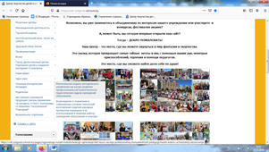
Основа дистанционного обучения − дистанционное занятие/урок
Дистанционное занятие
Образец методической разработки дистанционного занятия по бисероплетению
Примеры дистанционных уроков:
http://www.internet-school.ru
https://family.by › life › 11855-besplatnye-onlayn-kursy-dlya-shkolnikov
Дистанционное обучение предоставляет и педагогам уникальные возможности по повышению своей квалификации, ведь через различные методические объединения можно обмениваться опытом со своими коллегами, а также участвовать в онлайн мероприятиях.
На сайте ЦТДиМ в рамках опорной методической
площадки размещены материалы в помощь педагогам.

Slide 18
Интерактивная игра «Проверь себя»
Начало игры

Slide 19
1. Дистанционные образовательные технологии – это…
1
2
образовательные технологии, реализуемые с применением информационных и телекоммуникационных технологий при опосредованном (на расстоянии) или не полностью опосредованном взаимодействии учащегося и педагогического работника
пространство, где доминирующую роль играют IT-технологии, сетевые коммуникации, появляется субъективное желание личности стать участником интегрированного образовательного процесса, одновременно ее потребителем и производителем
3
4
целенаправленно организованный и согласованный во времени и пространстве процесс взаимодействия педагогических работников и обучающихся между собой и со средствами обучения с использованием педагогических, а также информационных и телекоммуникационных технологий
форма обучения, обеспечивающая взаимодействие обучающего и обучаемого, опосредованное средствами обучения и каналами их доставки через электронные (компьютерные) средства обучения и каналы

Slide 20
2. К специфическим принципам дистанционного обучения можно отнести:
1
2
Образование, обучение, развитие, формирование, знания, умения, навыки, а также цель, содержание, организация, виды, формы, методы, средства и результаты обучения
Объяснительно-иллюстративное, программированное, проблемное, репродуктивное, компьютерное обучение
3
4
Сознательность и активность, наглядность, систематичность и последовательность, прочность, научность, доступность, связь теории с практикой
Интерактивности, стартовых знаний, индивидуализации, идентификации, регламентности обучения, педагогической целесообразности применения средств новых информационных технологий, обеспечения открытости и гибкости обучения

Slide 21
3. Что означает принцип стартовых знаний дистанционного обучения?
1
2
Необходимость контроля самостоятельности учения, что достигается очной формой контакта, видеоконференцсвязью, использованием различных технических средств
Характеризуется разработкой и использованием жесткого графика планирования и контроля учебного графика
3
4
Для дистанционного обучения необходимы: предварительная подготовка слушателя и наличие аппаратно-технических средств, наличие компьютера с выходом в Интернет, навыки работы в данной сети.
Создание и организация системы дистанционного обучения, необходимость оценить целесообразность применения существующих информационных технологий

Slide 22
4. Необходимо ли планировать проведение специальных «мотивационных» моментов на дистанционном занятии?
1
2
Нет
Да
3
4
Не обязательно
Смотря по обстоятельствам

Slide 23
Ожидаемые результаты обучения с использованием технологий дистанционного обучения
Овладение компетенцией «уметь учиться», что в современных условиях означает:
осознавать необходимость обучения,
понимать общественную значимость образования;
осознанно относиться к учебной деятельности;
формировать свой образовательный запрос;
планировать уровень своих учебных достижений;
находить способы оптимизации учебной деятельности;
определять границы и дефициты своего знания и т.д.

